Slide 1
旗魚
Xiphias gladius

Slide 2
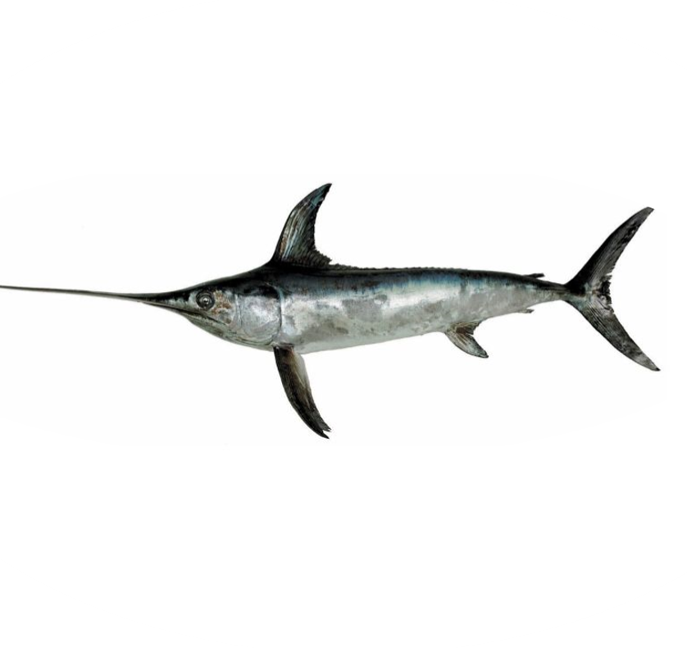
基本介紹
1. 魚嘴有如一把利劍，可用它攻擊獵物。
2. 以鯖魚、鰹魚等魚類及烏賊為食。
3.海中游速最高的魚類之一。
4.雌雄有體型大小的差異。

Slide 3
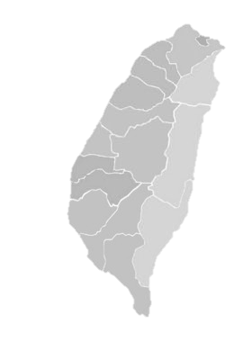
生態&習性
1. 大洋性的中上層季節性越冬洄游魚種。
2. 廣泛分布於世界各熱帶及溫熱帶海域。
3. 臺灣各地均有產，尤以東部黑潮流經的海域產量最豐。
4. 可以用一支釣或延繩釣來捕獲。

Slide 4
CAS水產品種類
超低溫
冷凍
水產品
冷凍
水產品
冷藏
水產品
罐製
水產品
乾製
水產品
急速冷凍
至-50℃以下
急速冷凍
至-18℃以下
急速冷卻
至7℃以下
脫氣密封保存
乾燥調味處理

Slide 5
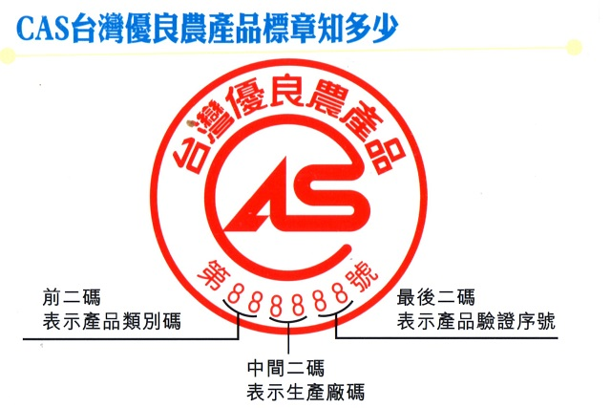
CAS冷凍生鮮魚片製作過程
送到消費者手中
臭氧清洗殺菌
原料驗收
食材處理
真空包裝
成品檢驗
金屬檢測
急速冷凍

Slide 6
CAS好安心
1.原料使用可追溯之國產農產品。
CAS標章推行至今已普遍獲得國人的認同和信賴，
已逐漸成為國產優良農產品的代名詞。
2.衛生安全符合要求。
3.品質規格符合標準。
優質
安全
精緻
4.包裝標示符合規定。

Slide 7
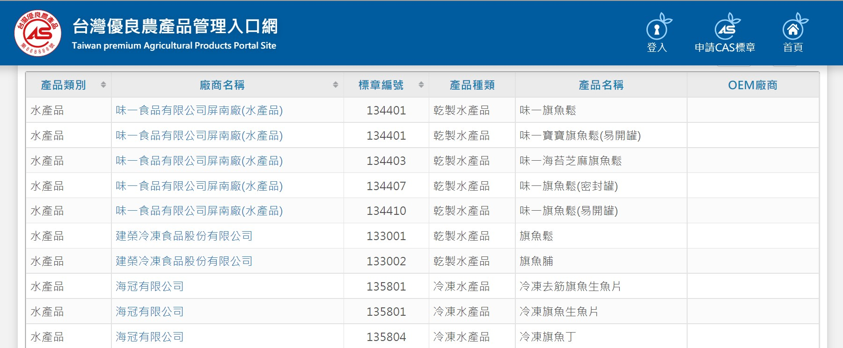
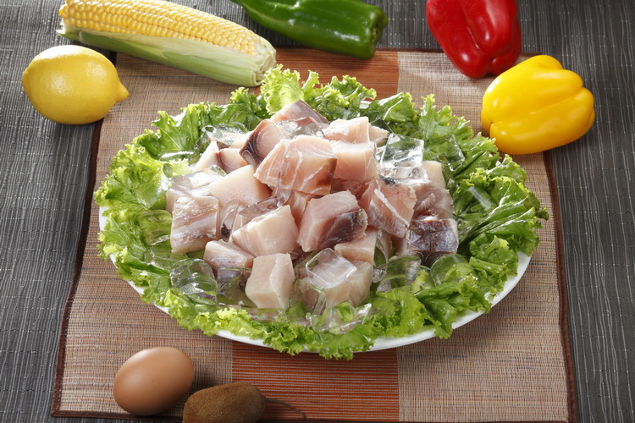
CAS好安心
CAS旗魚片
CAS旗魚丁

Slide 8
健康又安心
維素生B6
菸鹼酸
預防老化
減少老年失智症的機率
維護消化系統的健康
豐富的礦物質
魚油
維持身體機能
多吃變聰明

Slide 9
旗魚蔥段燒醬油
材料：
旗魚腹、青蔥、醬油、冰糖、油、太白粉
作法：
1. 食材洗淨，將青蔥切成段。
2. 魚肉沾上薄薄一層太白粉備用.，鍋中加入食用油.，待油熱時放入魚肉。
3. 魚肉表面以中火煎至金黃，再翻面繼續煎。
4. 兩面魚肉都呈金黃色時，加入蔥段。
5. 待蔥段爆香後加入醬油及冰糖，以小火收乾一半的湯汁即可。
6. 盛盤後可再加點蔥絲，增加視覺上的誘惑。

Slide 10
謝謝觀賞

Slide 11
參考資料
https://www.oca.gov.tw/ch/home.jsp?id=289&parentpath=0,5&mcustomize=ocamaritime_view.jsp&dataserno=202104150003
https://cas.coa.gov.tw/BM0061/BM0061Detail?Marst_NO=TP13201701240001&Marst_State=3&Marst_AppType_NO=02&Marst_Flow_Status=30&Marst_Verification_ID=46804311&Marst_Type=A
https://www.wan-wen.com.tw/edcontent.php?lang=tw&tb=6&id=57#:~:text=%E6%97%97%E9%AD%9A%E5%AF%8C%E5%90%AB%E8%9B%8B%E7%99%BD%E8%B3%AA,%E5%BE%AA%E7%92%B0%EF%BC%8C%E9%99%8D%E4%BD%8E%E8%A1%80%E5%A3%93%E7%9A%84%E5%8A%9F%E8%83%BD%E3%80%82
https://699pic.com/tupian-401321993.html
https://cookpad.com/tw/%E9%A3%9F%E8%AD%9C/2080527-%E8%94%A5%E7%87%92%E6%97%97%E9%AD%9A%E8%85%B9

